Slide 1
Муниципальное бюджетное общеобразовательное учреждение «Вечерняя сменная общеобразовательная школа»
Школьное объединение «Медиацентр»
2024 год
Опасные ситуации на воде в летний период

Slide 2
Не заплывайте далеко от берега

Slide 3
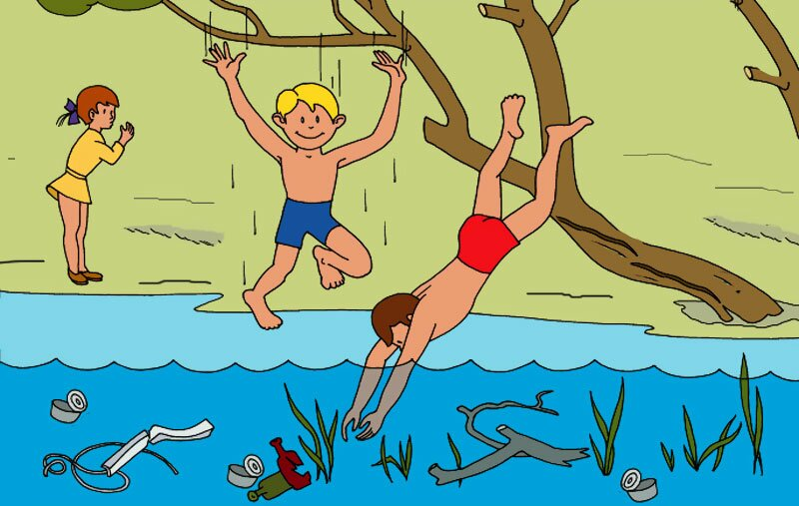
Пошли нырять и плавать в незнакомом месте?

Slide 4
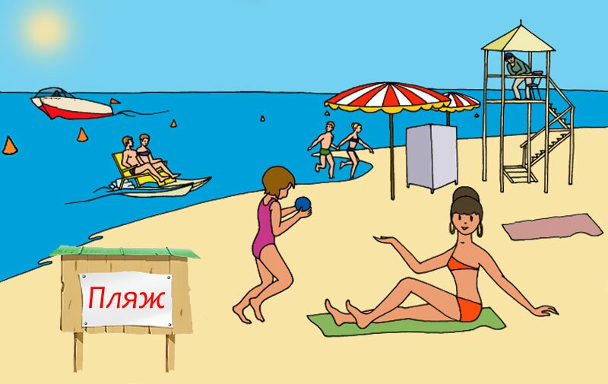
Не ныряйте и не плавайте в незнакомом месте
Купайтесь только в отведенных для этого местах, иначе можно получить травму головы, позвоночника, ног, рук и другие.

Slide 5
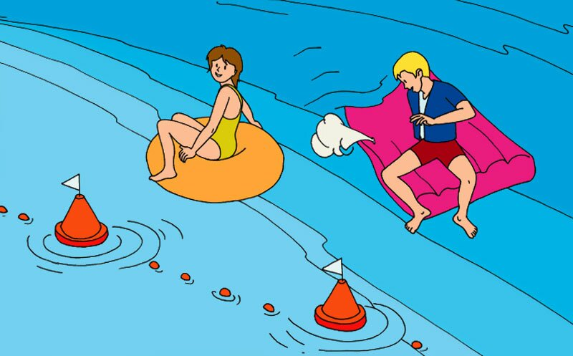
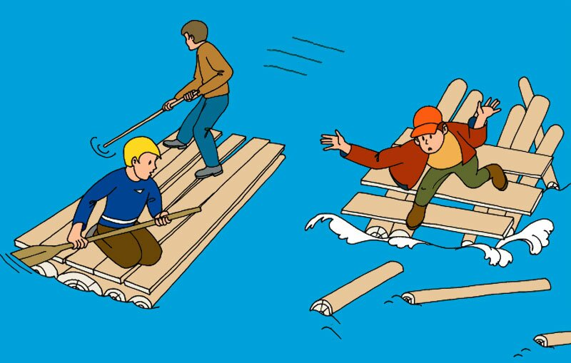
Для купания далеко от берега возьмем матрац, автомобильную шину, сделаем плот из подручных средств !

Slide 6
Для купания далеко от берега используйте матрац, автомобильную шину, плот из подручных средств и другие приспособления.
Такие надувные плавучие средства как матрац или автомобильная шина не являются теми предметами, с помощью которых можно заплывать на глубину, ведь достаточно тонкие стенки могут легко разорваться. А непроверенные плавсредства могут неадекватно управляться, особенно на волнах и при сильном течении, а также могут резко начать тонуть.

Slide 7
Не плавайте в одиночку: в случае опасности товарищ поможет тебе.

Slide 8
Не плавайте без присмотра взрослых.

Slide 9
Не плавайте в очень холодной воде.

Slide 10
Не бросайте в воду банки, стекло и другие предметы опасные для купающихся.

Slide 11
Не купайтесь в грозу.

